Slide 1
UNIVERSIDADE ABERTA DO SUS UNIVERSIDADE FEDERAL DE PELOTAS Especialização em Saúde da Família Modalidade a Distância Turma 5
Melhoria da atenção à saúde dos usuários com HAS e/ou DM na UBS de Cova Donga, Pio IX / PI
Especializando: Pedro Juan López González
Orientadora: Pâmela Ferreira Todendi

Slide 2
Apresentação
Primeira parte
Objetivos
Terceira parte
Metodologia
Segunda parte
Introdução
Quarta parte
Objetivos, Metas e Resultados
Quinta parte
Discussão
Sexta parte
Reflexão pessoal sobre o processo de aprendizagem

Slide 3
Introdução
A Hipertensão Arterial Sistêmica (HAS) é um problema grave de saúde pública no Brasil e no mundo. É um dos mais importantes fatores de risco para o desenvolvimento de doenças cardiovasculares, cerebrovasculares e renais (BRASIL, 2013).

Slide 4
Introdução
A diabetes Mellitus (DM) do tipo 2 é comum e crescente na população brasileira. Estima-se que em 1995 ele atingia 4,0% da população adulta mundial e que em 2025 alcançará a cifra de 5,4% (BRASIL, 2010).
Por estas razões consideramos que esta ação programática é importante em qualquer contexto da atenção primária à saúde, incluindo nossa área.

Slide 5
Introdução
Pio IX é um município situado a leste do estado do Piauí, sua população estimada é de 17.714 mil habitantes (IBGE, 2010);
Possui 6 equipes de estratégia da saúde da família.
5 equipes de Saúde Bucal.
Um Núcleo de Apoio à Saúde da Família (NASF)
Um Centro de Atenção Psicossocial (CAPS I).
Um hospital de pequeno porte com 22 leitos.
44 agentes comunitários de saúde (ACS).
Um laboratório de análises clínicas, raios-X (RX), electrocardiografia e ultrassonografia (USG).

Slide 6
Introdução
A UBS Cova Donga encontra-se no interior do município localizada na área rural, e situada na localidade BR 020.
O modelo de atenção é ESF, onde realizamos atendimentos em dois postos de saúde chamados de Baixa do Poço e Fazenda Planalto, que são de estrutura física pequena, onde atendemos dez comunidades, abrangência.
Nossa população é de aproximadamente 3.125 habitantes.

Slide 7
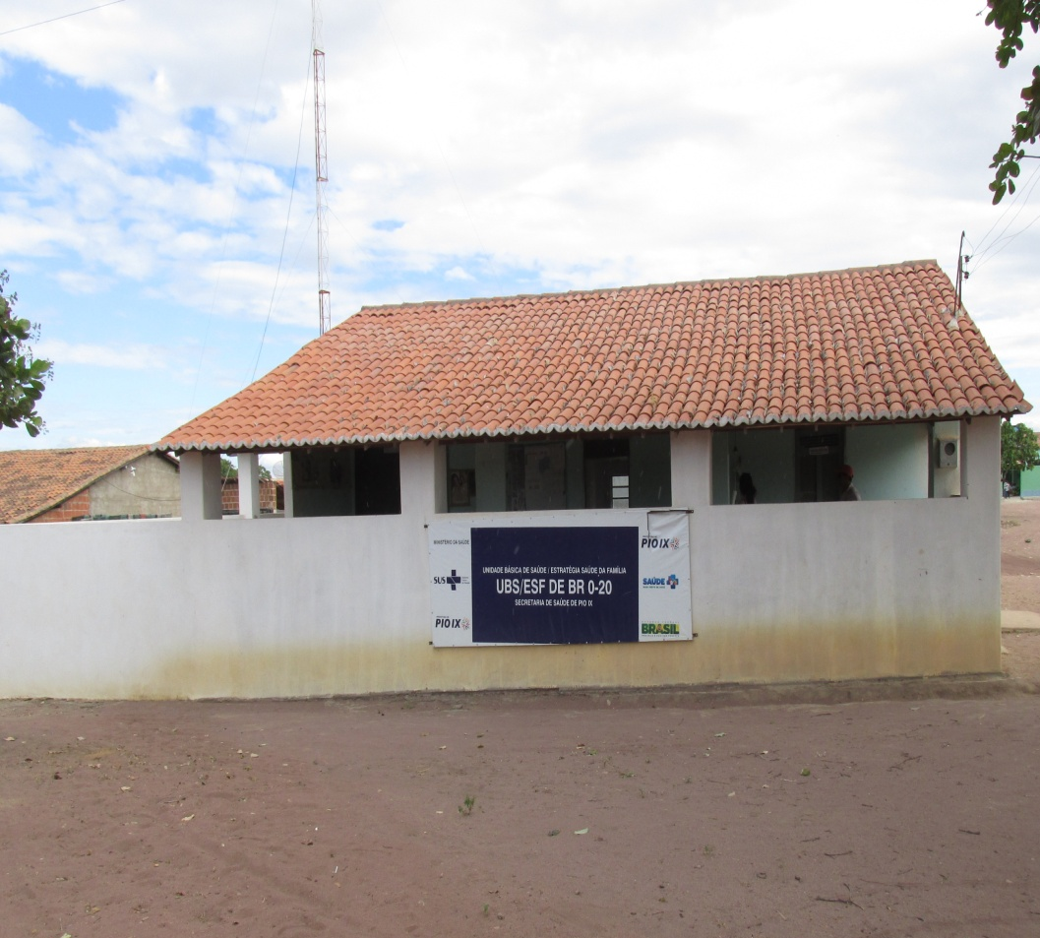
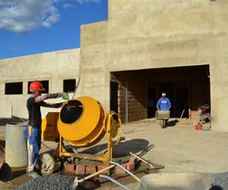
UBS de Cova Donga, Pio IX / PI
atual
Nova cede em
construção

Slide 8
A equipe de trabalho esta composta por
1 enfermeira,
1médico
1 técnica de enfermagem,
1 técnico de saúde bucal,
1 cirurgião dentista,
6 ACS
A UBS consta de:
Sala de espera.
Duas salas para consultas médicas com banheiro.
Sala de curativos e nebulizações.
Consultório Odontológico.
Dois banheiros públicos.

Slide 9
Introdução
Antes da intervenção o total de sujeitos HAS com acompanhamento na USB era de 264 usuários, com uma cobertura de 42%.
O total de usuários DM com acompanhamento na USB era de 48, proporcionando uma cobertura de 27%.

Slide 10
Objetivo Geral
Melhoria da atenção à saúde dos usuários com HAS e/ou DM na UBS de Cova Donga, Pio IX / PI.

Slide 11
Objetivos específicos
Ampliar a cobertura a hipertensos e/ou diabéticos da área adstrita à UBS;
Melhorar a qualidade da atenção a hipertensos e/ou diabéticos da área adstrita à UBS;
Melhorar a adesão de hipertensos e/ou diabéticos ao programa;
Melhorar o registro das informações;
Mapear hipertensos e diabéticos de risco para doença cardiovascular da área adstrita à UBS;
Promover a saúde de hipertensos e diabéticos.

Slide 12
Metas Estabelecidas
Metas de Cobertura: HAS DM
80% 60%
Metas de Qualidade:
100%

Slide 13
Metodologia
A intervenção teve duração de 12 semanas no período de 20 janeiro a 20 de abril de 2015.
População alvo foram os usuários HAS e/ou DM residentes na área de abrangência da unidade.
Para o desenvolvimento das ações, a equipe seguiu 4 eixos pedagógicos.
Qualificação da prática clínica;
Monitoramento e avaliação;
Organização e gestão dos serviços;
Engajamento público.

Slide 14
Metodologia
Capacitação da equipe conforme protocolo;
Levantamento do nº de HAS e/ou DM;
ACS fizeram a busca e informaram sobre o Programa HAS e DM;
Monitoramento dos usuários acompanhados;
Busca ativa dos faltosos;
Visitas domiciliares;
Palestras educativas;
Tratamento odontológico para os usuários.

Slide 15
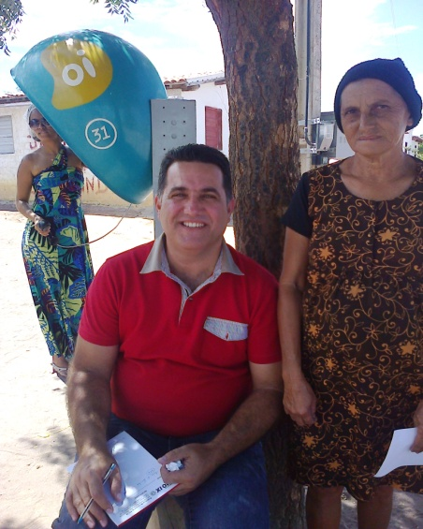
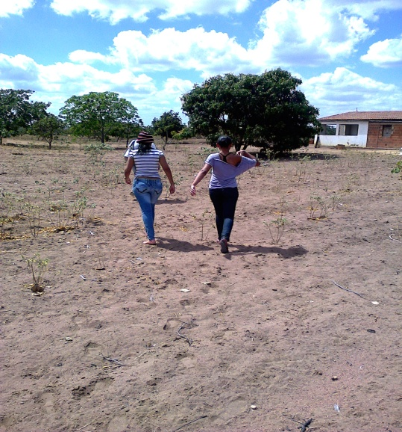
Recuperação de usuários faltosos
Busca ativa de novos casos

Slide 16
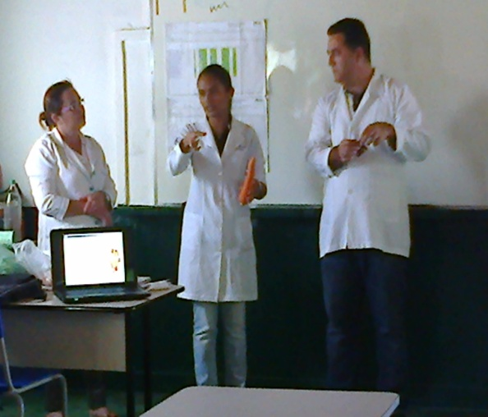
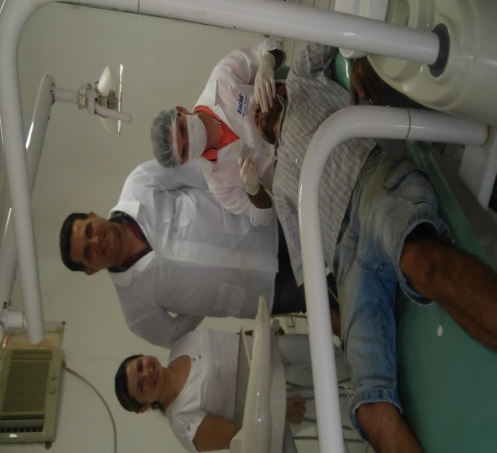
Palestra sobre hábitos saudáveis de alimentação
Consulta odontológica de usuário DM

Slide 17
Logística
- Manual técnico de DM e HAS do Ministério da Saúde, 2013.
- Ficha espelho para HAS e DM fornecidas pelo curso.
- Planilha eletrônica de coleta de dados de HAS e DM.

Slide 18
Logística
Médico e enfermeira realizaram o preenchimento da ficha-espelho.
A enfermeira localizou os prontuários e transcreveu todas as informações disponíveis no prontuário para a ficha-espelho.
A enfermeira realizou o primeiro monitoramento anexando uma anotação sobre consultas, exames clínicos e laboratoriais em atraso.
O médico e a enfermeira foram os responsáveis pela solicitação dos exames complementares.
O acolhimento foi feito pelos membros da equipe (médico, enfermeira, técnica de enfermagem).

Slide 19
Logística
Fizemos contato com a associação de moradores e com os representantes da comunidade na primeira semana de intervenção para apresentar o projeto e ampliar a captação de novos usuários com HAS e DM.
Os ACS fizeram busca ativa dos usuários com HAS e DM, através das visitas domiciliares.

Slide 20
RESULTADOS
Objetivos e metas

Slide 21
Objetivo 1 - Cobertura Meta 1.1 Cadastrar 80% dos HAS da área de abrangência.
Resultados: 01º mês cadastramos 89 (18,7%) usuários, no 02º mês 181 usuários (38,1%) e no 03º mês completamos com 321 (67,6%) usuários cadastrados.

Slide 22
Meta 1.2 Cadastrar 60% dos DM da área de abrangência
Objetivo 1 - Cobertura
Resultados: 01º mês 25 (21,4%) usuários cadastrados, 02º mês 42 usuários (35,9%) e no 03º mês completamos com 81 (69,2%) DM cadastrados.

Slide 23
Objetivo 2 - Qualidade Meta 2.1 Realizar exame clínico apropriado em 100% dos hipertensos.
Resultados: 01º mês 76 usuários, totalizando 85,4%, no 02º mês 171 (94,5%) usuários e no 03º mês 321(100%) usuários estavam com o exame clínico em dia.

Slide 24
Objetivo 2 - Qualidade Meta 2.2 Realizar exame clínico apropriado em 100% dos diabéticos.
Resultados: 01º mês 18 usuários (72,0%) com exame em dia, no 02º mês 38 usuários (90,5%) e ao final do 03º mês 81 usuários estavam com o exame clínico em dia (100%).

Slide 25
Meta 2.3 Garantir a 100% dos hipertensos a realização de exames complementares em dia de acordo com o protocolo.
Resultados: 01º mês 64 usuários estavam em dia, chegando a 71,9% de cobertura, no 02º mês 140 usuários (77,3%) e 03º mês 264 HAS (82,2%) estavam em dia.

Slide 26
Meta 2.4 Garantir a 100% dos diabéticos a realização de exames complementares em dia de acordo com o protocolo.
Resultados: 01º mês 19 usuários (76,0%) estavam em dia, no 02º mês 35 usuários (83,3%) e no 03º mês 70 usuários (86,4%) estavam com os exames complementares em dia.

Slide 27
Meta 2.5 Priorizar a prescrição de medicamentos da farmácia popular para 100% dos hipertensos cadastrados na unidade de saúde.
Resultados: 01º mês 71 usuários cadastrados receberam prescrição de medicamentos da farmácia popular (84,5%), no 02º mês 157 (91,3%) e no 03º mês 292 usuários (91,9%) receberam prescrição.

Slide 28
Meta 2.6 Priorizar a prescrição de medicamentos da farmácia popular para 100% dos diabéticos cadastrados na unidade de saúde.
Resultados: 01º mês 22 usuários (88,0%) estavam com esta prescrição, no 02º mês 39 (92,9%) usuários e no 03º mês 78 usuários (96,3%) receberam prescrição.

Slide 29
Meta 2.7 Realizar avaliação da necessidade de atendimento odontológico em 100% dos hipertensos.
Meta 2.8 Realizar avaliação da necessidade de atendimento odontológico em 100% dos diabéticos.
Para os usuários com HAS e DM esta meta atingiu 100% os 3 meses

Slide 30
Objetivo 3 - Adesão Meta 3.1 Buscar 100% dos HAS e DM faltosos às consultas na unidade de saúde conforme a periodicidade recomendada.
Meta 3.2
Para os usuários com DM esta meta atingiu 100% os 3 meses
Resultados: no 01º mês tivemos um HAS faltoso as consultas e 12 usuários faltosos tiveram busca ativa (92,3%). No 02º mês este usuário faltoso foi visitado e realizou sua consulta chegando em 100% (20), no 03º mês não tivemos usuários faltosos as consultas.

Slide 31
Objetivo 4 - Registro Meta 4.1 Manter ficha de acompanhamento de 100% dos HAS cadastrados na unidade.
Resultados: no 01º mês 82 usuários (92,1%) estavam cadastrados, no 02º mês 174 (96,1%) e no 03º mês 321 usuários totalizando 100% de cobertura.

Slide 32
Meta 4.2 Manter ficha de acompanhamento de 100% dos diabéticos cadastrados na unidade de saúde.
Resultados: no 01º mês 21 usuários 84,0% estavam com a ficha em dia, no 02º mês 38 (90,5%) e no 03º mês 81 usuários, totalizando 100% de cobertura.

Slide 33
Objetivo 5 – Avaliação de risco Meta 5.1 Realizar estratificação do risco cardiovascular em 100% dos hipertensos cadastrados na unidade de saúde. Meta 5.2 Realizar estratificação do risco cardiovascular em 100% dos diabéticos cadastrados na unidade de saúde.
Para os usuários com HAS e DM esta meta atingiu 100% os 3 meses

Slide 34
Objetivo 6 – Promoção da saúde Meta 6.1 Garantir orientação nutricional sobre alimentação saudável a 100% dos hipertensos.
Meta 6.2 Garantir orientação nutricional sobre alimentação saudável a 100% dos diabéticos.
Meta 6.3 Garantir orientação em relação à prática regular de atividade física a 100% dos pacientes hipertensos.
Meta 6.4 Garantir orientação em relação à prática regular de atividade física a 100% dos pacientes diabéticos.
Meta 6.5 Garantir orientação sobre os riscos do tabagismo a 100% dos pacientes hipertensos.
Meta 6.6 Garantir orientação sobre os riscos do tabagismo a 100% dos pacientes diabéticos.
Meta 6.7 Garantir orientação sobre higiene bucal a 100% dos pacientes hipertensos.
Meta 6.8 Garantir orientação sobre higiene bucal a 100% dos pacientes diabéticos.

Slide 35
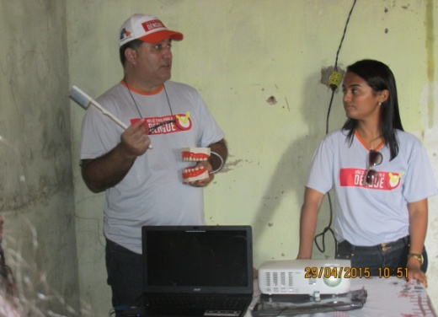
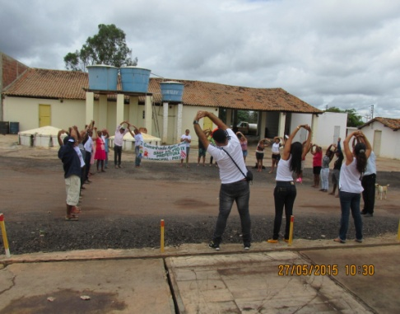
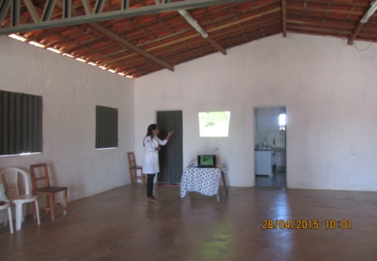
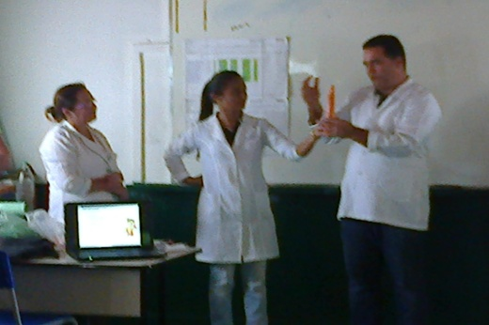
Objetivo 6 – Promoção da saúde
Para os usuários com HAS e DM estas metas foram cumpridas 100% durante os 3 meses.

Slide 36
Discussão
Importância da intervenção para a equipe
Capacitação relativas ao rastreamento, diagnóstico, tratamento e monitoramento da HAS e DM.
Atenção integral
Equipe mais unida
Trabalho em equipe
Definição das atribuições
impacto na atenção odontológica

Slide 37
Discussão
Importância da intervenção para o serviço
Maior controle das doenças desses usuários HAS e DM.
Maior número de HAS e DM foram cadastrados.
Podemos atender melhor a demanda espontânea .
Continuidade e implantação do Programa.
Melhoria do atendimento aos usuários

Slide 38
Discussão
Importância da intervenção (comunidade)
Usuários estão satisfeitos com o serviço desenvolvido .
Prioridade no atendimento de HAS e DM.
Maior número de usuários utilizando medicamentos da farmácia popular .
Maior número de exames laboratoriais.
Melhoria na ampliação da cobertura dos usuários DM.

Slide 39
Discussão
Mudança para viabilizar sua continuidade após o término do curso.
A intervenção será incorporada a rotina do serviço.
Temos trabalhado em conjunto com a comunidade na busca das melhores soluções.
Passo ao surgimento de outras ações programáticas.
Continuar os cadastros.

Slide 40
Reflexão crítica sobre o processo pessoal de aprendizagem
Maior conhecimento
Estudos da prática clínica e casos interativos.
Orientadoras muito profissionais e pacientes
Atualização dos protocolos do Brasil
Utilização de bibliografia atualizada
TQCs
Interação e troca de experiências nos fórum
Diálogo Orientador/Especializando

Slide 41
Reflexão crítica sobre o processo pessoal de aprendizagem
Muito interessantes foram os questionários desenhados pelo curso, o qual foi de muita utilidade para conhecer as debilidades e fortalezas de nossa UBS. Também possibilitou fazer reflexões sobre a estrutura física e sobre as principais ações programáticas, o que permitiu a realização do relatório da análise situacional que foram de grande importância para fazer o projeto e também para melhorar o trabalho na UBS.

Slide 42
Reflexão crítica sobre o processo pessoal de aprendizagem
O curso foi excelente para conhecer melhor as ações desenvolvidas e as unidades de atenção básica e suas peculiaridades no Brasil, o que resultou em maior profissionalismo e aceitação da população, a que para mim foi a mais beneficiada com este processo de aprendizagem todo.

Slide 43
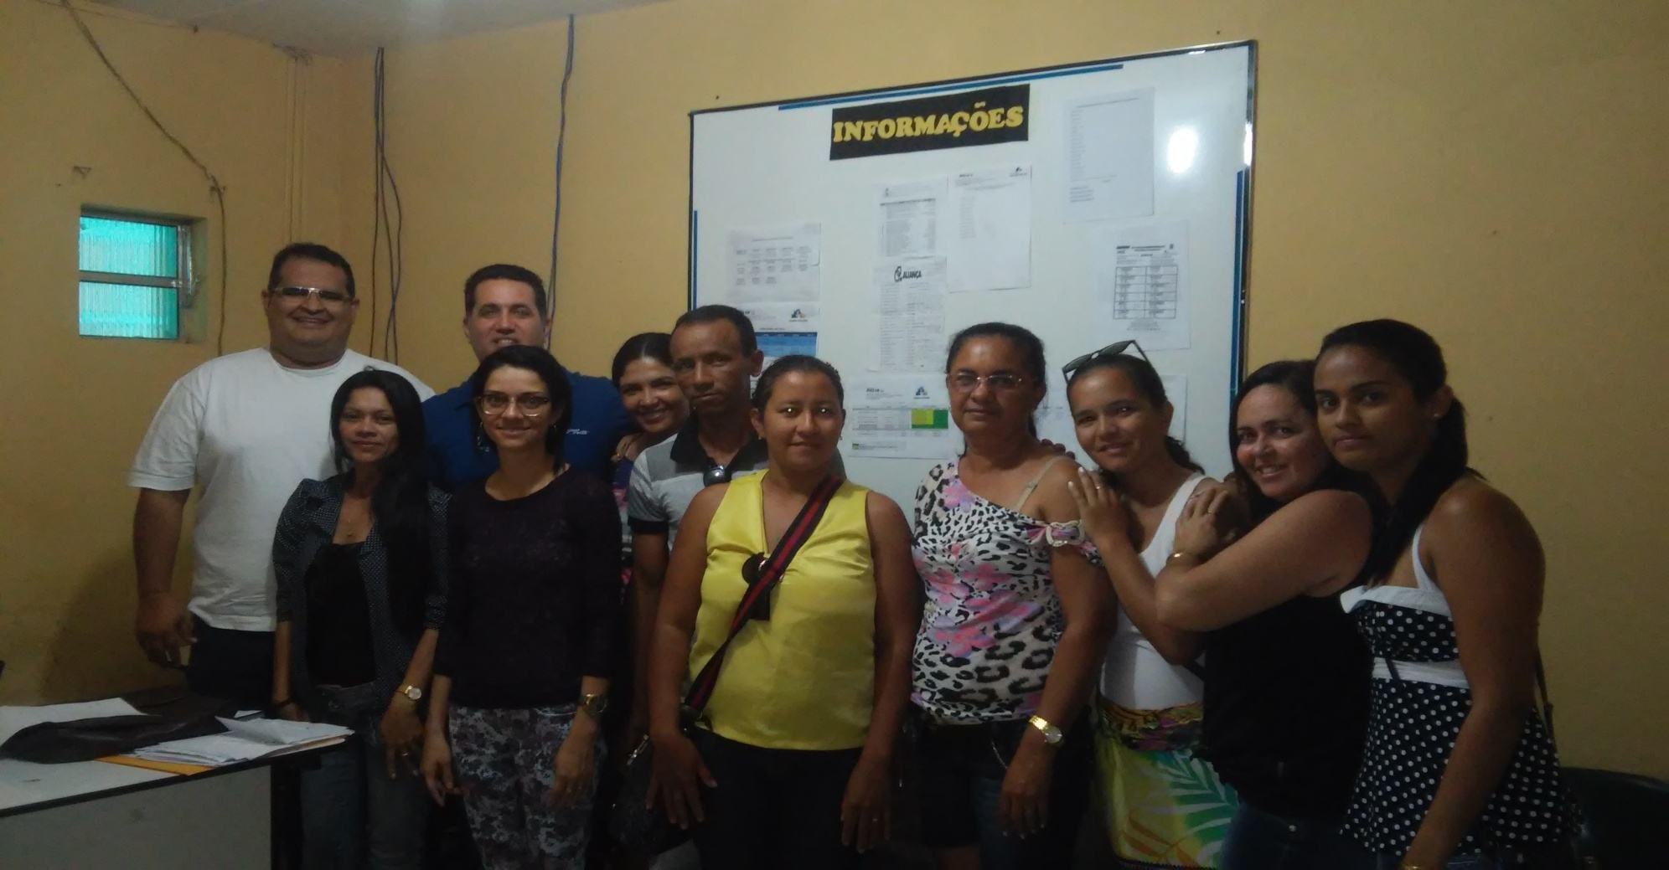
OBRIGADO

